Slide 1
Algoritma Pemograman
Notasi Algoritma
Fakultas Teknik
Jurusan Teknik Informatika

Slide 2
Notasi Algoritma
Notasi algoritma adalah hal dasar yang musti diketahui oleh setiap orang yang membangun suatu program, karena dalam notasi algoritma itulah terdapat kerangka-kerangka suatu program yang akan dibangun.

Slide 3
Deskriptif
Pseudecode
Menuliskan Algoritma
Flowchart

Slide 4
Kalimat Deskriptif
Notasi algoritma dengan menggunakan kalimat deskriptif disebut juga notasi alami.
Notasi algoritma deskriptif dilakukan dengan cara menuliskan intruksi-intruksi yang musti dilaksanakan dalam bentuk untaian kalimat deskriptif dengan menggunakan bahasa yang jelas.
Notasi deskriptif ini disarankan untuk algoritma yang pendek karena apabila untuk algoritma yang panjang notasi deskriptif kurang efektif.

Slide 5
Bagian Notasi Deskriptif
Bagian Judul, merupakan bagian yang terdiri atas nama algoritma dan penjelasan atau spesifikasi algoritma tersebut.
Bagian Deklarasi, merupakan bagian untuk mendefinisikan semua nama yang digunakan pada algoritma dapat berupa variabel, konstanta, tipe ataupun fungsi
Bagian Deskripsi, merupakan bagian inti pada struktur algoritma yang berisi uraian langkah-langkah penyelesaian masalah.

Slide 6
Contoh Penulisan Algoritma dengan Notasi Deskriptif.
Algoritma Luas_Lingkaran {Menghitung luas lingkaran untuk ukuran jari-jari tertentu. Algoritma menerima masukan jari-jari lingkaran, menghitung luasnya, lalu mencetak luasnya ke piranti keluaran} Deklarasi : Jari_jari = real {tipe data bilangan pecahan} Luas = real {tipe data bilangan pecahan} PHI = 3.14 Deskripsi 1. Baca jari 2. Hitung luas = PHI*jari_jari * jari_jari 3. Tampilkan luas ke layar 4. Selesai

Slide 7
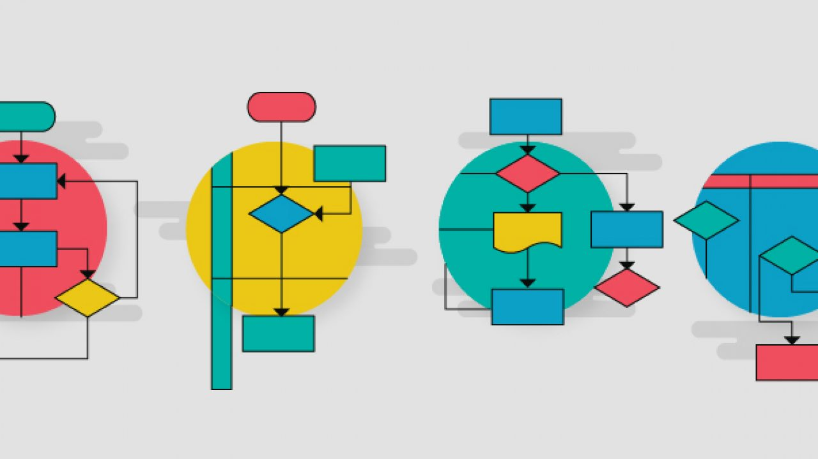
Flowcart??
Flowcart adalah sebuah jenis diagram yang mewakili algoritme, alir kerja atau proses, yang menampilkan langkah-langkah dalam bentuk simbol-simbol grafis, dan urutannya dihubungkan dengan panah.

Slide 8
Tujuan Flowcart
Tujuan dari penggunaan Flowcart adalah untuk menggambarkan suatu tahapan penyelesaian terhadap suatu masalah secara sederhana, terurai, rapi dan jelas menggunakan simbol-simbol yang standar.

Slide 9
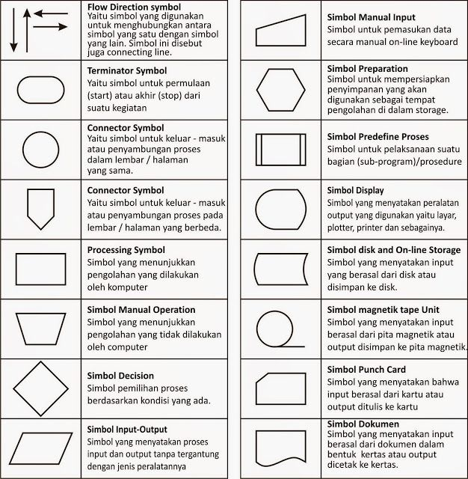
Simbol Flowcart

Slide 10
Simbol Flowcart 2

Slide 11
Contoh 1 Flowcart Menghitung Luas Pesegi Panjang

Slide 12
Contoh 2 Flowcart Menentukan Bilangan Ganjil Genap

Slide 13
Contoh 2 Flowcart Program Hitung Mundur

Slide 14


Pseudo-code

Slide 15
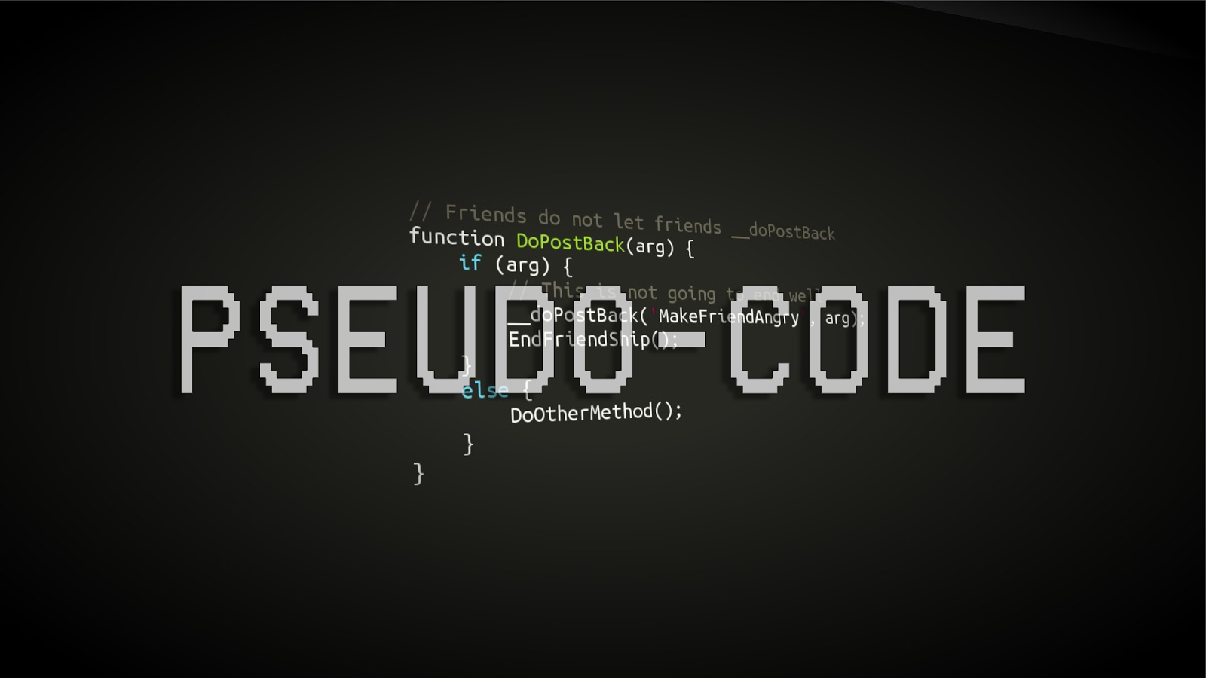
Pseudo-code
Pseudo-code merupakan deskripsi tingkat tinggi informal dan ringkas atas algoritme pemrograman komputer yang menggunakan konvensi struktural atas suatu bahasa pemrograman, dan ditujukan untuk dibaca oleh manusia dan bukan oleh mesin.( WikiPedia)

Slide 16
Pseudo-code
Pseudocode juga merupakan kode yang mirip dengan pemrograman sebenarnya.
Pseudocode merupakan gabungan dari kata Pseudo yang artinya imitasi, menyerupai, atau mirip, dan code berarti kode bahasa dari pemrograman.
Pseudocode tidak memiliki aturan baku dalam penulisannya, dan bahasa yang digunakan berbasis pada bahasa pemrograman seperti Python, Pascal, C++, Basic, dan lainnya.

Slide 17
Fungsi dan Tujuan Pseudocode
Mempermudah penggunanya dalam memahami dan memperjelas cara menyelesaikan suatu masalah.
Sebagai alat dokumentasi.
Membantu penggunanya dalam menuliskan suatu algoritma yang dibuatnya.
Mudah karena tidak bergantung pada suatu sistem tertentu dan juga sapek dari Pseudocode termasuk ringkas, dan itulah yang merupakan perinsip utama dari algoritma

Slide 18
Ciri-ciri Pseudocode
Pseudocode merupakan sebuah tanda/notasi/kode yang mirip, dan juga merupakan penjelasan untuk cara penyelesaian suatu masalah.
Pseudocode juga sering digunakan para penggunanya untuk menuliskan suatu algoritma dari suatu permasalahan.
Pseudocode berisi step-step (langkah-langkah) untuk menyelesaikan suatu masalah (seperti halnya algoritma), akan tetapi bentuk dari masalahnya itu sedikit berbeda dari algoritma.
Pseudocode tidak memiliki aturan baku yang mengikat penggunanya.
Pseudocode merupakan bahasa yang mirip dengan bahasa pemrograman, akan tetapi Pseudocode menggunakan bahasa yang mudah dipahami secara universal, dan juga lebih ringkas dari pada algoritma.

Slide 19
Struktur Pseudocode
Judul
Deskripsi
Implementasi
Judul
Deskripsi
Implementasi
berisi judul algoritma
berisi deklarasi variabel dan konstanta
berisi inti algoritma

Slide 20
Contoh-contoh Algoritma Pseudocode
Pseudocode merupakan sebuah tanda/notasi/kode yang mirip, dan juga merupakan penjelasan untuk cara penyelesaian suatu masalah.
Pseudocode juga sering digunakan para penggunanya untuk menuliskan suatu algoritma dari suatu permasalahan.
Pseudocode berisi step-step (langkah-langkah) untuk menyelesaikan suatu masalah (seperti halnya algoritma), akan tetapi bentuk dari masalahnya itu sedikit berbeda dari algoritma.
Pseudocode tidak memiliki aturan baku yang mengikat penggunanya.
Pseudocode merupakan bahasa yang mirip dengan bahasa pemrograman, akan tetapi Pseudocode menggunakan bahasa yang mudah dipahami secara universal, dan juga lebih ringkas dari pada algoritma.

Slide 21
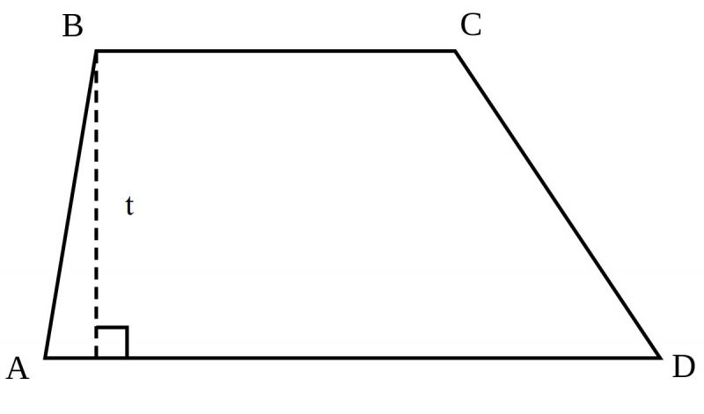
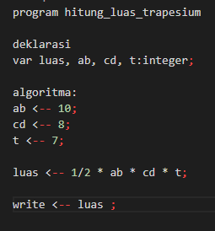
Contoh pseudocode menghitung luas Trapesium
Rumus keliling Trapesium K = AB + BC + CD + AD
Rumus luasnya L = (AB + CD) x t / 2 .
Misalkan pada gambar diatas diketahui:
AB = 10 BC = 6 CD = AD = 8 t = 7

Slide 22
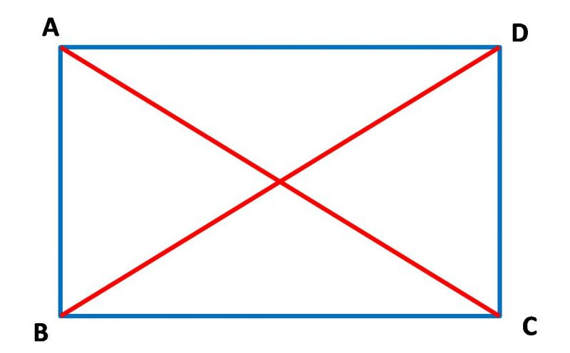
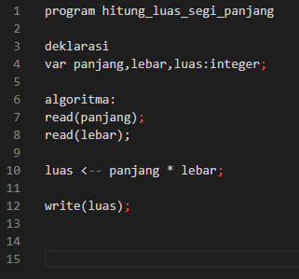
Contoh pseudocode menghitung Luas Persegi Panjang
Dalam hal ini kita akan menghitung pseudocode dengan rumus persegi panjang , rumus luas persegi panjang adalah L = p x l sedangkan rumus kelilingnya adalah K = 2 x (p + l). Dalam Algoritma Pseudocode menghitung luas persegi panjang, maka panjang dan lebarnya diinput dan luasnya di tampilkan.

Slide 23

Contoh pseudocode menentukan bilangan ganjil dan genap

Slide 24
Perbedaan
Pseudocode | Flowchart
Bahasa tinggi yang digunakan menyerupai Program | Simbol yang digunakan berbentuk gambar
Tidak ada standar khusus | Standar
Mudah dibaca | Mudah dipahami
Dapat langsung dibuat program | Tidak dapat langsung dibuat program
Sudah hampir berupa implementasi | Berupa rancangan

Slide 25
Terima Kasih

